Slide 1
Multi Agent架構
L1 代理人 (Phi-3)：負責「意圖與動作雙軌解耦」。將冰冷的日誌翻譯為表層動作（Action）與戰略意圖（Intent），並保證 100% 輸出 JSON。
意圖驅動 RAG (Intent-Driven RAG)：僅拿 L1 萃取的「Intent」去比對 MITRE ATT&CK 知識庫，精準映射出 Threat_ID。
L2 代理人 (Llama 3.1)：綜合上述情資，進行威脅嚴重度（Severity）評分，並產出可供 SIEM/SOAR 自動化執行的緩解策略（Mitigation）。
L3 裁判代理人 (LLM-as-a-Judge)：針對帶有標準答案的測試集，由獨立模型進行「語意等效性評分」，取代死板的字串比對，還原系統真實的有效告警率。

Slide 2
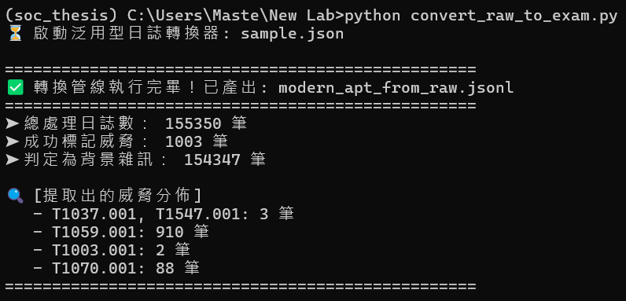
參考文獻一
整理該論文提供之sample.json

Slide 3
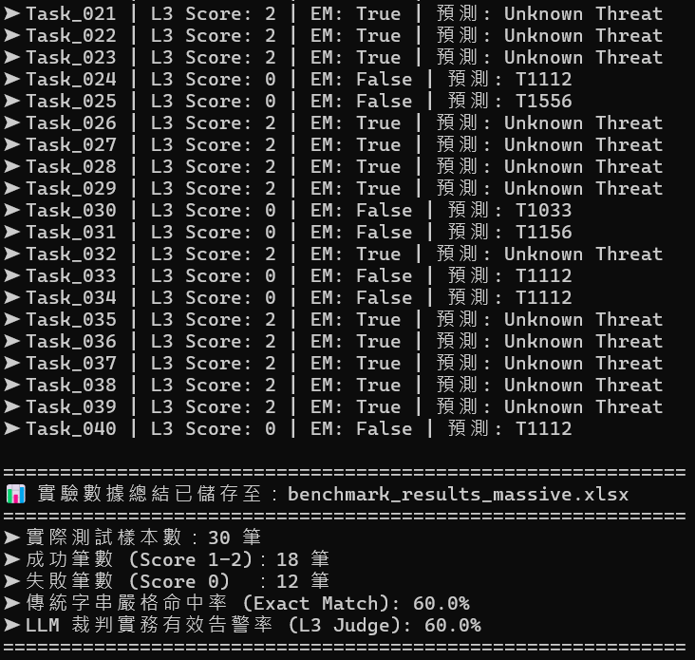
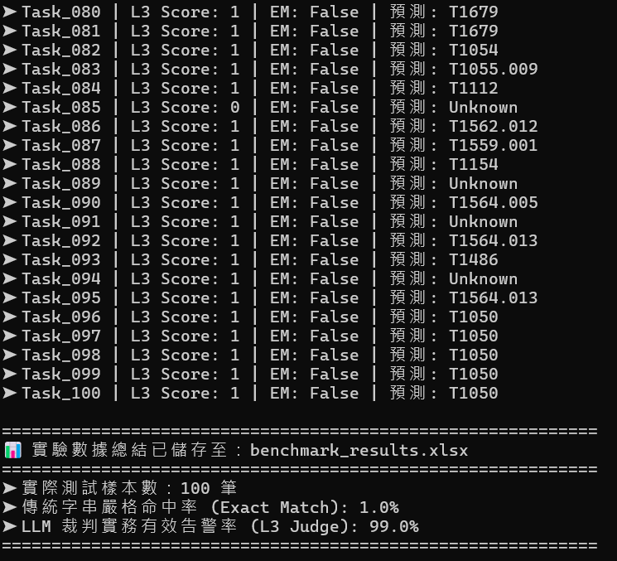
分析結果-OTRF

Slide 4
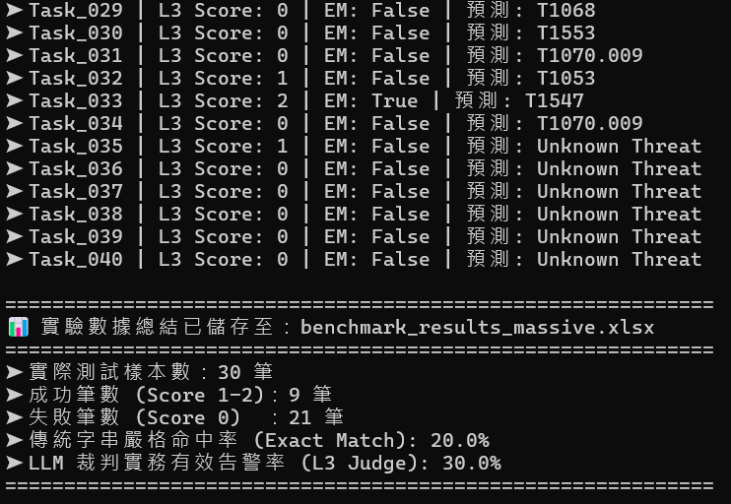
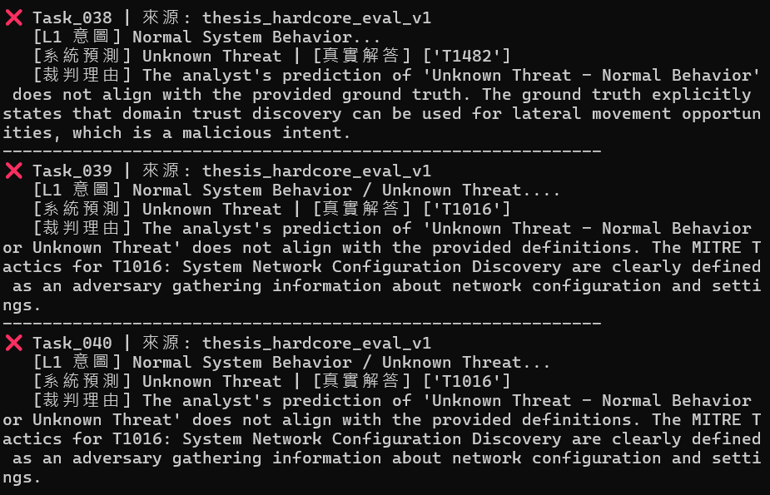
分析結果-AI生成

